Slide 1

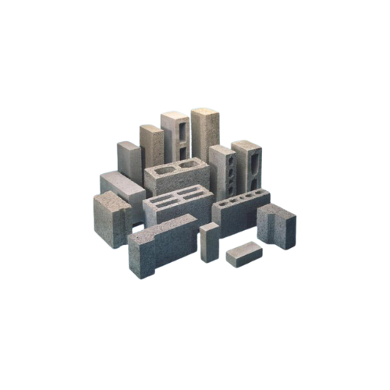
SẢN PHẨM TỪ BÊ TÔNG
BÀI GIẢNG HUẤN LUYỆN AN TOÀN LAO ĐỘNG
BẢN QUYỀN THUỘC AN TOÀN NAM VIỆT

Slide 2
Một số vụ tai nạn trong nhà máy sản phẩm từ bê tông
Trong ngành công nghiệp sản xuất các sản phẩm từ bê tông như cống bê tông, gạch bê tông, trụ bê tông và các sản phẩm liên quan, tai nạn lao động là một thách thức lớn đối với nhà máy và nhân viên:
  Rơi vật nặng
  Vấp phải vật dụng
  Nhiễm độc hóa chất
  Tai nạn cắt cánh tay hoặc chân
  Nguy cơ về tiếp xúc nhiệt độ cao
  Tai nạn từ vật liệu rơi xuống
  Nguy cơ hỏng hóc thiết bị

Slide 3
Tóm tắt bài học
1. An toàn vệ sinh lao động đối với nhân viên vận hành máy trộn bê tông để tạo ra hỗn hợp bê tông đồng nhất chuẩn bị cho quá trình đúc các sản phẩm như như cống bê tông, gạch bê tông, trụ bê tông…
2. An toàn vệ sinh lao động đối với nhân viên lắp ráp phần khung thép bên trong khuôn đúc bê tông để chuẩn bị cho quá trình đổ hỗn hợp bê tông vào khuôn đúc các ra sản phẩm như như cống bê tông, gạch bê tông, trụ bê tông…
3. An toàn vệ sinh lao động đối với nhân viên vận hành máy đổ hỗn hợp bê tông vào khuôn đúc để tạo ra các sản phẩm có hình dạng mong muốn như cống, gạch hoặc trụ bê tông
4. An toàn vệ sinh lao động đối với nhân viên xử lý bề mặt của cống bê tông, gạch bê tông, trụ bê tông… sau khi đúc để cải thiện vẻ đẹp hoặc tăng độ bền

Slide 4
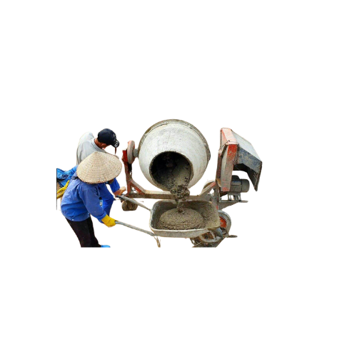
Vận hành máy trộn bê tông
1. Đặc điểm công việc vận hành máy trộn bê tông để tạo ra hỗn hợp bê tông đồng nhất chuẩn bị cho quá trình đúc các sản phẩm như như cống bê tông, gạch bê tông, trụ bê tông…
Kiểm tra và chuẩn bị nguyên vật liệu: Trước khi bắt đầu quá trình trộn, cần kiểm tra và chuẩn bị nguyên vật liệu như cát, sỏi, xi măng, nước và các phụ gia khác.
Thiết lập máy trộn: Đặt máy trộn bê tông ở chế độ phù hợp với loại và tỷ lệ của bê tông cần sản xuất. Điều chỉnh tốc độ và thời gian trộn để đảm bảo sự phân tán đồng đều của các thành phần.

Slide 5
Vận hành máy trộn bê tông
2. Các dạng tai nạn lao động trong quá trình vận hành máy trộn bê tông để tạo ra hỗn hợp bê tông đồng nhất chuẩn bị cho quá trình đúc các sản phẩm như như cống bê tông, gạch bê tông, trụ bê tông…
Tai nạn do nhiệt độ và hóa chất: Trong quá trình trộn bê tông, việc sử dụng xi măng và các phụ gia có thể gây ra nguy cơ bị bỏng hoặc kích ứng da nếu tiếp xúc trực tiếp với chúng.
Nguy cơ va chạm và nghiền nát: Máy trộn bê tông thường hoạt động ở tốc độ cao và có nhiều bộ phận chuyển động, do đó nguy cơ va chạm hoặc bị nghiền nát vẫn luôn tồn tại.

Slide 6
Vận hành máy trộn bê tông
3. Nguyên nhân gây ra tai nạn lao động khi vận hành máy trộn bê tông để tạo ra hỗn hợp bê tông đồng nhất chuẩn bị cho quá trình đúc các sản phẩm như như cống bê tông, gạch bê tông, trụ bê tông…
Sơ suất và thiếu tập trung: Trong môi trường làm việc ồn ào và có nhiều hoạt động diễn ra, người làm việc có thể mất tập trung hoặc làm việc với sự lơ là, dẫn đến tai nạn.
Bảo dưỡng không định kỳ: Máy trộn bê tông cần được bảo dưỡng định kỳ để đảm bảo hoạt động an toàn và hiệu quả.

Slide 7
Vận hành máy trộn bê tông
4. Biện pháp phòng tránh tai nạn lao động khi vận hành máy trộn bê tông để tạo ra hỗn hợp bê tông đồng nhất chuẩn bị cho quá trình đúc các sản phẩm như như cống bê tông, gạch bê tông, trụ bê tông…
Đào tạo và hướng dẫn: Đảm bảo rằng tất cả nhân viên được đào tạo đầy đủ về cách sử dụng máy trộn bê tông và các biện pháp an toàn. Họ cần được hướng dẫn về cách vận hành máy một cách đúng cách và an toàn.
Tuân thủ quy tắc an toàn: Đảm bảo rằng tất cả nhân viên tuân thủ các quy tắc an toàn như đội mũ bảo hộ, áo chống nhiệt, và giày chống trượt. Cung cấp các thiết bị bảo hộ và đảm bảo rằng chúng được sử dụng đúng cách.

Slide 8
Vận hành máy trộn bê tông
5. Quy định an toàn lao động khi vận hành máy trộn bê tông để tạo ra hỗn hợp bê tông đồng nhất chuẩn bị cho quá trình đúc các sản phẩm như như cống bê tông, gạch bê tông, trụ bê tông…
Huấn luyện an toàn lao động: Mọi nhân viên tham gia vận hành máy trộn bê tông phải được huấn luyện về các biện pháp an toàn lao động, bao gồm cách sử dụng máy, biện pháp phòng tránh tai nạn và cách xử lý tình huống khẩn cấp.
Đeo đồ bảo hộ: Mọi người làm việc gần máy trộn bê tông phải đảm bảo đeo đầy đủ đồ bảo hộ như đội mũ bảo hộ, kính bảo hộ, áo chống nhiệt và giày chống trượt để bảo vệ an toàn cho bản thân.

Slide 9
Vận hành máy trộn bê tông
6. Xử lý tình huống tai nạn lao động khẩn cấp khi vận hành máy trộn bê tông để tạo ra hỗn hợp bê tông đồng nhất chuẩn bị cho quá trình đúc các sản phẩm như như cống bê tông, gạch bê tông, trụ bê tông…
Bảo vệ bản thân trước tiên: Người gặp phải tai nạn cần phải bảo vệ bản thân trước hết. Họ nên dừng lại và đảm bảo an toàn cho bản thân trước khi thực hiện các biện pháp cứu hộ.
Báo ngay cho người quản lý hoặc bộ phận an toàn lao động: Ngay khi phát hiện tai nạn, người làm việc cần thông báo ngay lập tức cho người quản lý hoặc bộ phận an toàn lao động để họ có thể đưa ra sự hỗ trợ và xử lý tình huống một cách chuyên nghiệp.

Slide 10
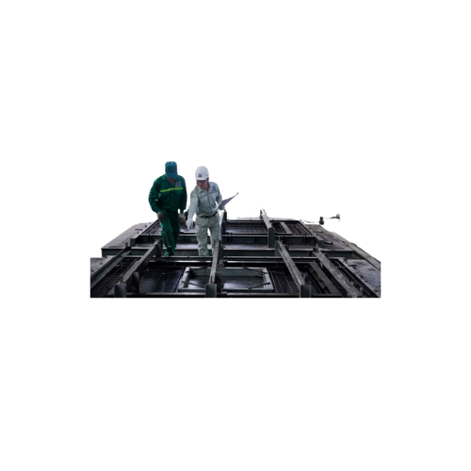
Lắp ráp phần khung thép bên trong khuôn đúc bê tông
1. Đặc điểm công việc lắp ráp phần khung thép bên trong khuôn đúc bê tông để chuẩn bị cho quá trình đổ hỗn hợp bê tông vào khuôn đúc các ra sản phẩm như như cống bê tông, gạch bê tông, trụ bê tông…:
Để chuẩn bị cho quá trình đổ hỗn hợp bê tông vào khuôn đúc các sản phẩm như cống bê tông, gạch bê tông, và trụ bê tông, công việc lắp ráp phần khung thép bên trong khuôn đúc đóng vai trò quan trọng.
Phần khung thép giúp tạo ra sự cố định và đảm bảo tính chính xác của sản phẩm cuối cùng.

Slide 11
Lắp ráp phần khung thép bên trong khuôn đúc bê tông
2. Các dạng tai nạn lao động trong quá trình lắp ráp phần khung thép bên trong khuôn đúc bê tông để chuẩn bị cho quá trình đổ hỗn hợp bê tông vào khuôn đúc các ra sản phẩm như như cống bê tông, gạch bê tông, trụ bê tông…:
Trong quá trình lắp ráp phần khung thép bên trong khuôn đúc bê tông, có một số nguy cơ và tai nạn lao động cần được xem xét.
Một trong những nguy cơ phổ biến nhất là nguy cơ về chấn thương do va chạm khi di chuyển và gắn kết các thanh thép.

Slide 12
Lắp ráp phần khung thép bên trong khuôn đúc bê tông
3. Nguyên nhân gây ra tai nạn lao động khi lắp ráp phần khung thép bên trong khuôn đúc bê tông để chuẩn bị cho quá trình đổ hỗn hợp bê tông vào khuôn đúc các ra sản phẩm như như cống bê tông, gạch bê tông, trụ bê tông…
Có nhiều nguyên nhân gây ra tai nạn lao động trong quá trình lắp ráp phần khung thép bên trong khuôn đúc bê tông. Một trong những nguyên nhân chính là thiếu hiểu biết và kinh nghiệm về an toàn lao động.
Các công nhân có thể không nhận ra các nguy cơ tiềm ẩn hoặc không biết cách phòng tránh chúng.

Slide 13
Lắp ráp phần khung thép bên trong khuôn đúc bê tông
4. Biện pháp phòng tránh tai nạn lao động khi lắp ráp phần khung thép bên trong khuôn đúc bê tông để chuẩn bị cho quá trình đổ hỗn hợp bê tông vào khuôn đúc các ra sản phẩm như như cống bê tông, gạch bê tông, trụ bê tông…:
Để giảm thiểu nguy cơ tai nạn lao động trong quá trình lắp ráp phần khung thép bên trong khuôn đúc bê tông, các biện pháp phòng tránh rất quan trọng.
Một biện pháp hiệu quả là thiết lập và tuân thủ chặt chẽ các quy trình an toàn lao động.

Slide 14
Lắp ráp phần khung thép bên trong khuôn đúc bê tông
5. Quy định an toàn lao động khi lắp ráp phần khung thép bên trong khuôn đúc bê tông để chuẩn bị cho quá trình đổ hỗn hợp bê tông vào khuôn đúc các ra sản phẩm như như cống bê tông, gạch bê tông, trụ bê tông…:
Quy định an toàn lao động trong quá trình lắp ráp phần khung thép bên trong khuôn đúc bê tông là một phần không thể thiếu để đảm bảo an toàn cho người lao động và hiệu suất công việc.
Theo quy định này, tất cả các công nhân phải được đào tạo về an toàn lao động trước khi tham gia vào bất kỳ công việc nào liên quan đến lắp ráp khung thép và đúc bê tông.

Slide 15
Lắp ráp phần khung thép bên trong khuôn đúc bê tông
6. Xử lý tình huống tai nạn lao động khẩn cấp khi lắp ráp phần khung thép bên trong khuôn đúc bê tông để chuẩn bị cho quá trình đổ hỗn hợp bê tông vào khuôn đúc các ra sản phẩm như như cống bê tông, gạch bê tông, trụ bê tông…:
Trong trường hợp xảy ra tai nạn lao động khi lắp ráp phần khung thép trong quá trình chuẩn bị cho việc đổ bê tông, việc xử lý tình huống khẩn cấp là rất quan trọng để đảm bảo an toàn cho tất cả mọi người tham gia.
Khi có tai nạn xảy ra, người lao động cần ngay lập tức báo cáo với quản lý hoặc người có trách nhiệm an toàn lao động trong công trường.

Slide 16
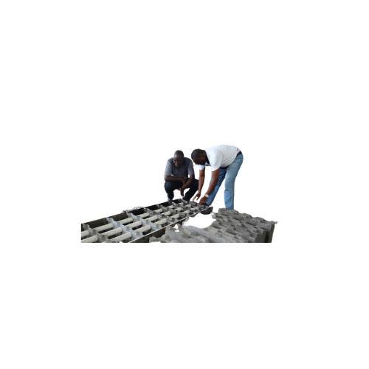
Vận hành máy đổ hỗn hợp bê tông vào khuôn đúc
1. Đặc điểm công việc vận hành máy đổ hỗn hợp bê tông vào khuôn đúc để tạo ra các sản phẩm có hình dạng mong muốn như cống, gạch hoặc trụ bê tông
Vận hành máy đổ hỗn hợp bê tông vào khuôn đúc là một quy trình kỹ thuật phức tạp nhưng vô cùng quan trọng trong sản xuất các sản phẩm bê tông có hình dạng đa dạng như cống, gạch, hoặc trụ.
Công việc này đòi hỏi sự chính xác và kiểm soát kỹ lưỡng từ việc chuẩn bị hỗn hợp bê tông đến quá trình đổ và lưu giữ.

Slide 17
Vận hành máy đổ hỗn hợp bê tông vào khuôn đúc
2. Các dạng tai nạn lao động trong quá trình vận hành máy đổ hỗn hợp bê tông vào khuôn đúc để tạo ra các sản phẩm có hình dạng mong muốn như cống, gạch hoặc trụ bê tông
Trong quá trình vận hành máy đổ hỗn hợp bê tông vào khuôn đúc, có một số nguy cơ tai nạn lao động mà nhân viên cần phải chú ý và đề phòng.
Một trong những nguy cơ phổ biến nhất là tai nạn do va chạm với các bộ phận chuyển động của máy, như trục quay, cần khuấy, hoặc băng tải. Việc làm việc gần những bộ phận này mà không chú ý đến an toàn có thể dẫn đến các vấn đề nghiêm trọng.

Slide 18
Vận hành máy đổ hỗn hợp bê tông vào khuôn đúc
3. Nguyên nhân gây ra tai nạn lao động khi vận hành máy đổ hỗn hợp bê tông vào khuôn đúc để tạo ra các sản phẩm có hình dạng mong muốn như cống, gạch hoặc trụ bê tông
Một trong những nguyên nhân quan trọng nhất là thiếu hiểu biết và kinh nghiệm của nhân viên về quy trình vận hành máy.
Việc không đủ kiến thức về cách sử dụng máy và quy trình an toàn có thể dẫn đến các sai sót không mong muốn.

Slide 19
Vận hành máy đổ hỗn hợp bê tông vào khuôn đúc
4. Biện pháp phòng tránh tai nạn lao động khi vận hành máy đổ hỗn hợp bê tông vào khuôn đúc để tạo ra các sản phẩm có hình dạng mong muốn như cống, gạch hoặc trụ bê tông
Để đảm bảo an toàn cho nhân viên trong quá trình vận hành máy đổ hỗn hợp bê tông vào khuôn đúc, cần thực hiện một số biện pháp phòng tránh tai nạn lao động.
Đầu tiên, việc cung cấp đào tạo và hướng dẫn an toàn cho nhân viên là điều cực kỳ quan trọng. Nhân viên cần được đào tạo về cách sử dụng máy và trang thiết bị bảo hộ cá nhân, cũng như quy trình an toàn khi vận hành máy.

Slide 20
Vận hành máy đổ hỗn hợp bê tông vào khuôn đúc
5. Quy định an toàn lao động khi vận hành máy đổ hỗn hợp bê tông vào khuôn đúc để tạo ra các sản phẩm có hình dạng mong muốn như cống, gạch hoặc trụ bê tông
Đầu tiên, nhân viên cần được đào tạo về các biện pháp an toàn cơ bản và quy trình vận hành máy.
Đào tạo này nên bao gồm cách sử dụng trang thiết bị bảo hộ cá nhân, như mặt nạ chống bụi và kính bảo hộ, cũng như cách kiểm tra máy và báo cáo các vấn đề an toàn.

Slide 21
Vận hành máy đổ hỗn hợp bê tông vào khuôn đúc
6. Xử lý tình huống tai nạn lao động khẩn cấp khi vận hành máy đổ hỗn hợp bê tông vào khuôn đúc để tạo ra các sản phẩm có hình dạng mong muốn như cống, gạch hoặc trụ bê tông
Xử lý tình huống tai nạn lao động khẩn cấp khi vận hành máy đổ hỗn hợp bê tông vào khuôn đúc đòi hỏi sự nhanh nhạy và phản ứng chính xác từ các nhân viên và quản lý.
Đầu tiên và quan trọng nhất, người làm việc cần được đào tạo về các biện pháp xử lý tình huống khẩn cấp, bao gồm cách sử dụng các thiết bị cứu hộ và báo cáo sự cố một cách nhanh chóng.

Slide 22
Xử lý bề mặt của cống bê tông, gạch bê tông, trụ bê tông… sau khi đúc
1. Đặc điểm công việc xử lý bề mặt của cống bê tông, gạch bê tông, trụ bê tông… sau khi đúc để cải thiện vẻ đẹp hoặc tăng độ bền:
Khi xử lý bề mặt của cống bê tông, gạch bê tông, hoặc trụ bê tông sau khi đúc, quá trình này thường xoay quanh việc cải thiện vẻ đẹp và tăng độ bền của sản phẩm. Để đạt được mục tiêu này, các phương pháp và kỹ thuật khác nhau có thể được áp dụng. Một trong những phương pháp phổ biến là sử dụng công nghệ mài bề mặt.
Qua quá trình này, lớp vỏ bề mặt được loại bỏ để tiết lộ bề mặt mới mẻ và mịn màng hơn, cùng với việc tạo ra một kết cấu đồng nhất hơn.

Slide 23
Xử lý bề mặt của cống bê tông, gạch bê tông, trụ bê tông… sau khi đúc
2. Các dạng tai nạn lao động trong quá trình xử lý bề mặt của cống bê tông, gạch bê tông, trụ bê tông… sau khi đúc để cải thiện vẻ đẹp hoặc tăng độ bền:
Trong quá trình xử lý bề mặt của cống bê tông, gạch bê tông, hoặc trụ bê tông sau khi đúc, có một số dạng tai nạn lao động mà người lao động cần phải cảnh giác. Một trong những nguy cơ chính là nguy hiểm từ các công cụ và máy móc sử dụng trong quá trình mài bề mặt.
Việc tiếp xúc trực tiếp với các lưỡi mài hoặc bánh mài có thể dẫn đến tai nạn cắt, rách, hoặc gây tổn thương cho người làm.

Slide 24
Xử lý bề mặt của cống bê tông, gạch bê tông, trụ bê tông… sau khi đúc
3. Nguyên nhân gây ra tai nạn lao động khi xử lý bề mặt của cống bê tông, gạch bê tông, trụ bê tông… sau khi đúc để cải thiện vẻ đẹp hoặc tăng độ bền:
Có nhiều nguyên nhân có thể gây ra tai nạn lao động trong quá trình xử lý bề mặt của cống bê tông, gạch bê tông, hoặc trụ bê tông sau khi đúc. Một trong những nguyên nhân chính là thiếu hiểu biết và kinh nghiệm về quy trình làm việc và sử dụng các công cụ, máy móc.
Người lao động thiếu kiến thức về an toàn hoặc không được đào tạo đúng cách có thể dễ dàng gặp phải các tai nạn do sử dụng công cụ mài bề mặt, hoặc không biết cách xử lý các chất hóa học một cách an toàn.

Slide 25
Xử lý bề mặt của cống bê tông, gạch bê tông, trụ bê tông… sau khi đúc
4. Biện pháp phòng tránh tai nạn lao động khi xử lý bề mặt của cống bê tông, gạch bê tông, trụ bê tông… sau khi đúc để cải thiện vẻ đẹp hoặc tăng độ bền:
Để đảm bảo an toàn cho người lao động trong quá trình xử lý bề mặt của cống bê tông, gạch bê tông, hoặc trụ bê tông sau khi đúc, có một số biện pháp phòng tránh tai nạn cần được áp dụng. Đầu tiên, việc đảm bảo rằng tất cả nhân viên đều được đào tạo về an toàn là điều cực kỳ quan trọng.
Đào tạo này nên bao gồm việc hướng dẫn cách sử dụng các công cụ và máy móc một cách an toàn, cũng như hướng dẫn về việc tuân thủ các quy tắc an toàn lao động.

Slide 26
Xử lý bề mặt của cống bê tông, gạch bê tông, trụ bê tông… sau khi đúc
5. Quy định an toàn lao động khi xử lý bề mặt của cống bê tông, gạch bê tông, trụ bê tông… sau khi đúc để cải thiện vẻ đẹp hoặc tăng độ bền:
Quy định an toàn lao động khi xử lý bề mặt của cống bê tông, gạch bê tông, hoặc trụ bê tông sau khi đúc là rất quan trọng để đảm bảo sự an toàn và tránh tai nạn cho người lao động. Đầu tiên, tất cả nhân viên phải được đào tạo về các quy tắc và biện pháp an toàn cần thiết trong quá trình làm việc.
Đào tạo này nên bao gồm việc hướng dẫn cách sử dụng các công cụ và máy móc một cách an toàn, cũng như quy định về việc đeo trang thiết bị bảo hộ cá nhân như mũ bảo hiểm, kính bảo hộ, găng tay và giày bảo hộ.

Slide 27
Xử lý bề mặt của cống bê tông, gạch bê tông, trụ bê tông… sau khi đúc
6. Xử lý tình huống tai nạn lao động khẩn cấp khi xử lý bề mặt của cống bê tông, gạch bê tông, trụ bê tông… sau khi đúc để cải thiện vẻ đẹp hoặc tăng độ bền:
Xử lý tình huống tai nạn lao động khẩn cấp khi xử lý bề mặt của cống bê tông, gạch bê tông, hoặc trụ bê tông sau khi đúc là một phần quan trọng của quá trình đảm bảo an toàn lao động. Trong trường hợp xảy ra tai nạn, việc phản ứng nhanh chóng và hiệu quả là cực kỳ quan trọng.
Đầu tiên, người lao động cần được đào tạo để biết cách phản ứng trong tình huống khẩn cấp. Họ nên biết cách gọi cứu hỏa và cấp cứu, cũng như biết cách sử dụng trang thiết bị cứu hỏa và trang thiết bị cấp cứu.

Slide 28
Cảm ơn các bạn đã theo dõi
Mọi thắc mắc về bài giảng xin liên hệ với chúng tôi theo thông tin bên dưới:
CÔNG TY TNHH HUẤN LUYỆN AN TOÀN VÀ QUAN TRẮC MÔI TRƯỜNG NAM VIỆT (AN TOÀN NAM VIỆT)
Địa chỉ: Lầu 2, số 655 Đường Điện Biên Phủ, Phường 25, Quận Bình Thạnh, Thành phố Hồ Chí Minh, Việt Nam
Hotline 0908.111.791
Website https://antoannamviet.com/
Email: Lienhe@antoannamviet.com

